Slide 1

B.T.S
: Busan Tour Schedule
여행지 추천 안드로이드 앱
<프로젝트 결과 보고서>
강의명 : 자바프로그래밍 002분반
담당교수 : 장시웅 교수님
프로젝트 명 : B.T.S
조명 : 2조
제출일 : 2020-12-02
조장 : 김세희(20193023)
부조장 : 김보경(20193022)
팀원 : 사공현(20163221), 서혜윰, (20163190), 천아현(20193004)
나랑
부산여행갈래?

Slide 2
INDEX
01
초기 목표
02
중간발표
까지 진행 결과 요약
03
최종 결과
04
결론 및
향후 과제
05
프로그램 설치
메뉴얼
06
Q&A
수정 p9

Slide 3
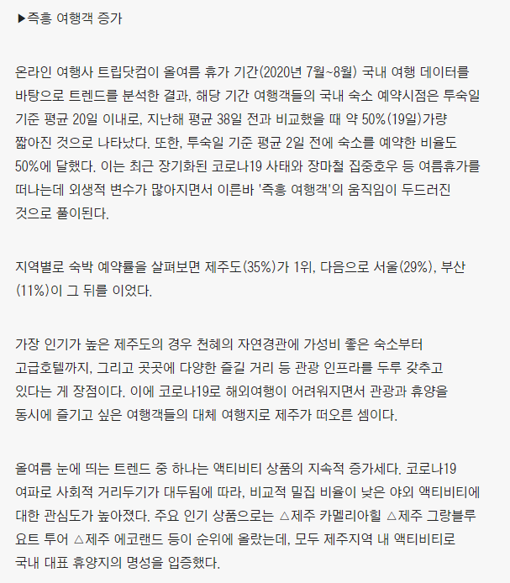
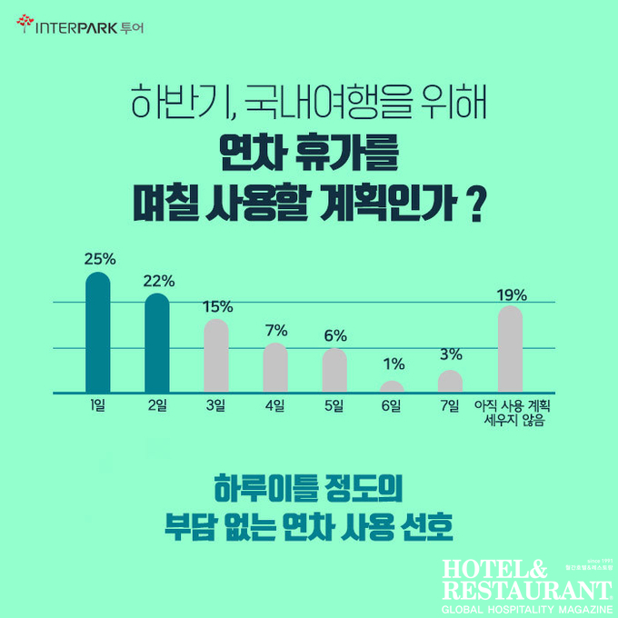
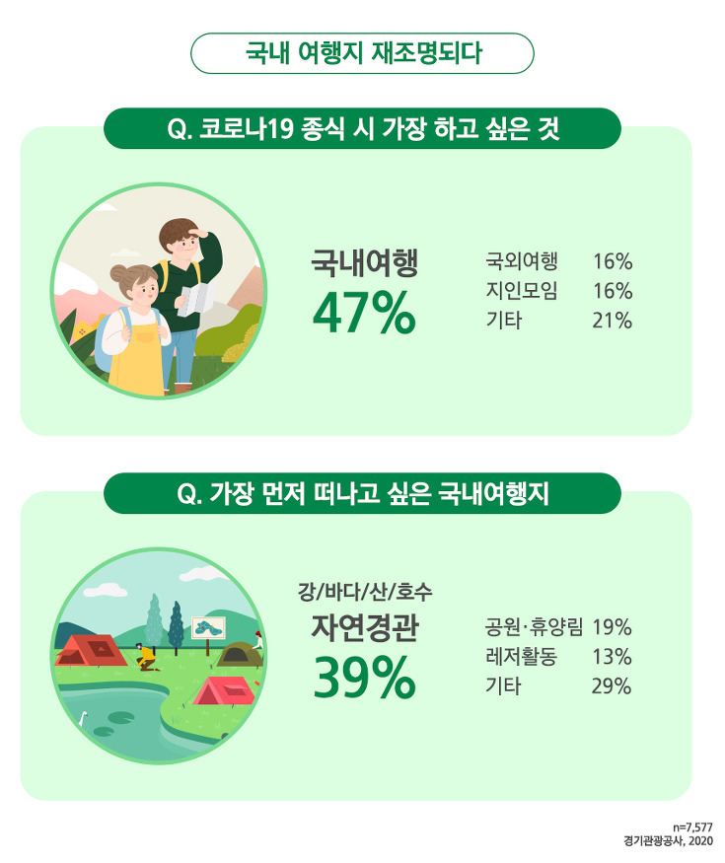

01
초기 목표
프로그램 선정 배경
여행의 트렌드 > 단기여행
우리 주변의 숨은 여행지
코로나로 인한 지역경제 침체 > 지역여행으로 경제 살리기
->최종 결론 : 부산의 즉흥 여행을 위한 여행 계획을 세우는 앱 개발
코로나로 이동 제한
코로나 19 종식 후
가장 하고 싶은 것
-> 국내여행

Slide 4
02
초기 목표
초기의 계획
사용자가 미리 예약한 숙소의 위치를 입력
사용자의 카테고리 및 주제 선택
입력 받은 숙소의 위치와 날씨 카테고리를 조합
날씨를 기준으로 실내 혹은 실외 코스 결과 도출
코스는 총 2개가 나오며 각 코스에는 4개의 서로 다른 장소가 나옴
지도에 각각의 장소를 표시하여 알아보기 쉽게 표시

Slide 5
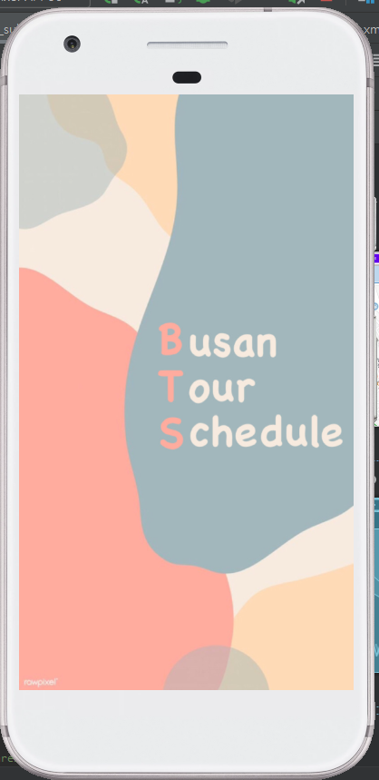
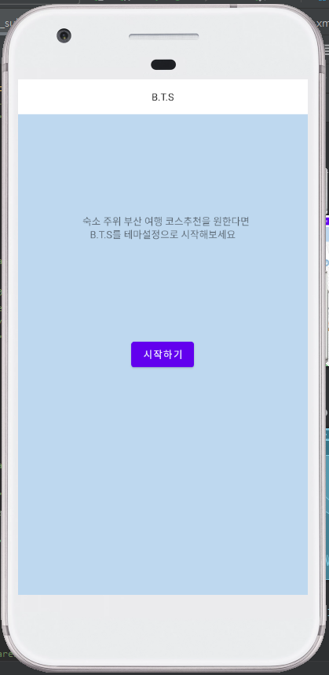
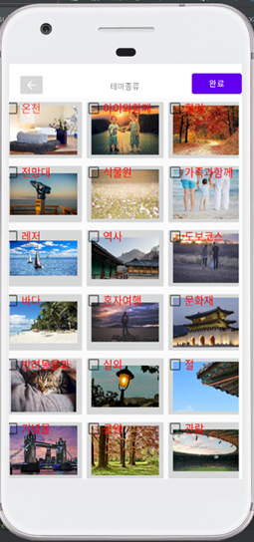
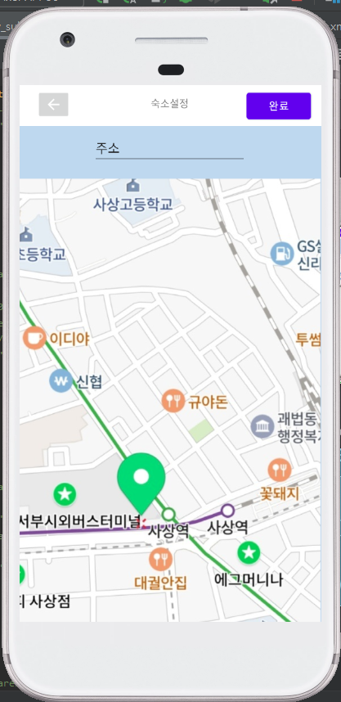
02
중간 발표까지 진행결과 요약
데이터베이스 : 여행지별 테마 정리 후 DB구현
GUI 구현 : 각 화면의 GUI와 버튼구현 및 이벤트 설정, 사용자 인터페이스 설정완료
지도 & 날씨 API : 카카오맵 키 등록 및 지도 구현 성공
기능 구현 : 알고리즘 기능 블럭화
첫 화면
시작화면
테마선택
숙소설정

Slide 6
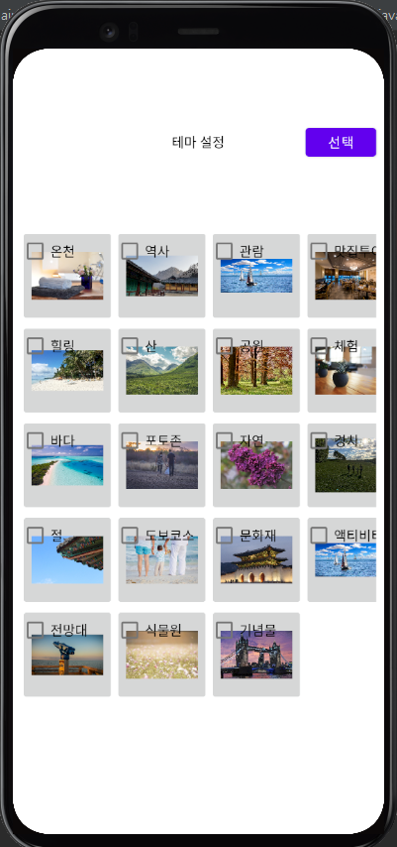
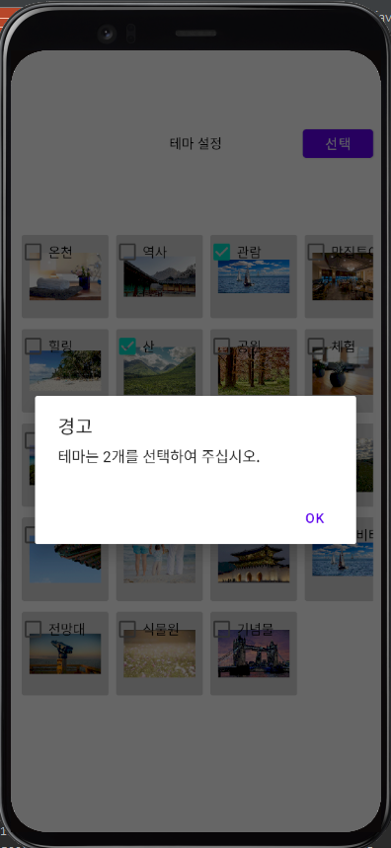
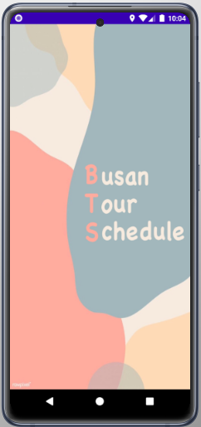
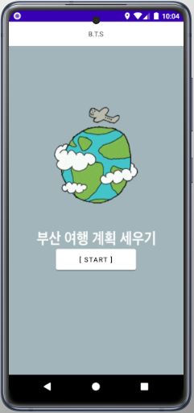
03
최종 결과
프로젝트 수행 내용 요약
사용자는 [start] 버튼을 눌러서 시작
원하는 여행 테마를 2가지 고름
2가지가 아닌 경우에는 경고창이 뜨며 다음 페이지로 넘어가지 않음
첫 화면
시작화면
테마선택
숙소설정
선택경고

Slide 7
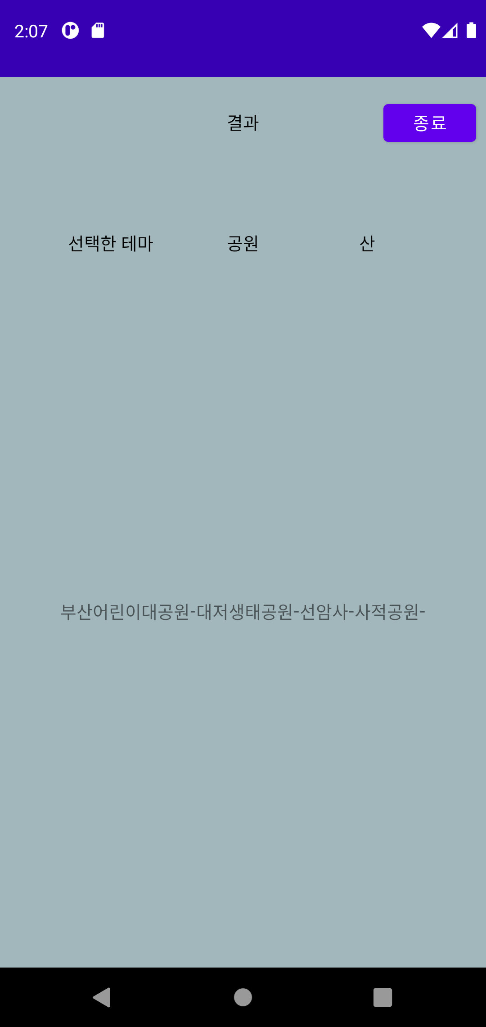
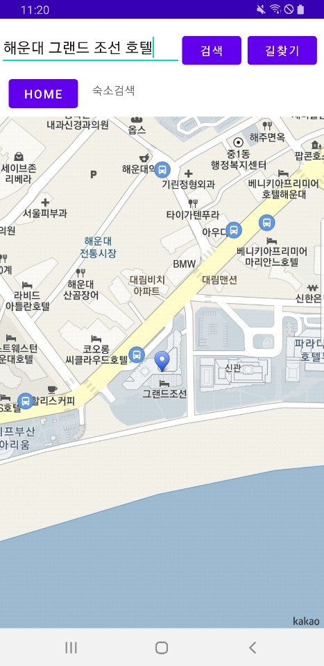
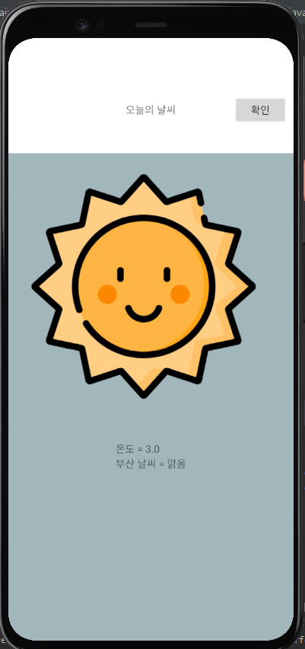
03
최종 결과
프로젝트 수행 내용 요약
사용자에게 날씨를 안내한다.
지도구현
- 검색, 마커
3. 사용자 선택 테마
2와 선정된 장소
코스를 보여준다.
날씨 안내
숙소 검색
최종결과

Slide 8



03
최종 결과
프로젝트 수행 내용 요약 – 개발 환경
안드로이드 앱 구현 및 GUI : Android Studio 활용
참고 문헌 : https://developer.android.com/guide?hl=ko
데이터베이스 구현 : SQLite, SQLite browser
참고 문헌 :
https://sqlitebrowser.org/

Slide 9
03
최종 결과
코딩 역할분담
---java파일----
dbActivity - 75lines 김보경 오픈소스 활용 + 순수코딩
DBHelper – 145lines 김세희 오픈소스 활용 + 순수코딩
FirstActivity – 32lines 김세희 순수코딩
SecondActivity – 32lines 김세희 순수코딩
ThirdActivity – 204lines 천아현(1-32, 70-204) 순수코딩, 김세희(35-65)
WeatherActivity – 151lines 천아현(1-125) 오픈소스 활용 + 순수코딩, 김세희 (128-151)
MainActivity – 134lines 서혜윰 순수코딩
MapPOIItem – 1lines 서혜윰
Result – 66lines 김세희 순수코딩
----여기서부턴 xml파일----
Activity_db – 98lines 김보경
Activity_first – 17lines 김세희
Activity_second – 52lines 김세희
Activity_third – 355lines 김보경, 천아현
Activity_weather – 89lines 김보경, 천아현
Activity_main – 81lines 서혜윰
Activity_result – 99lines 김보경, 천아현
AndroidManifest – 45lines 천아현, 서혜윰

Slide 10
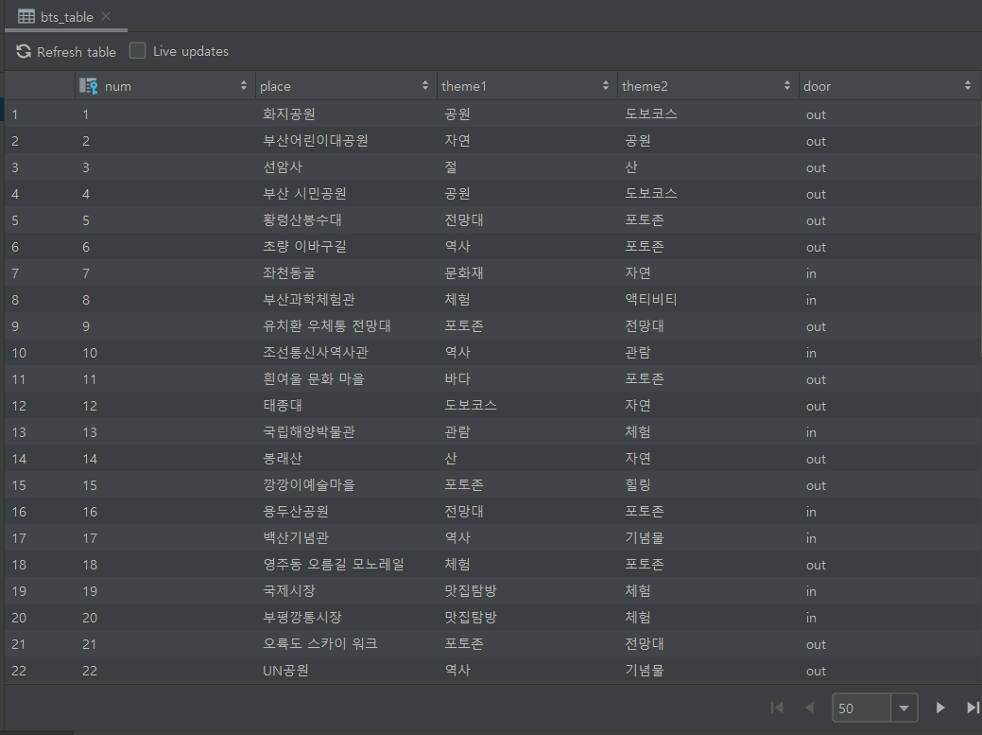
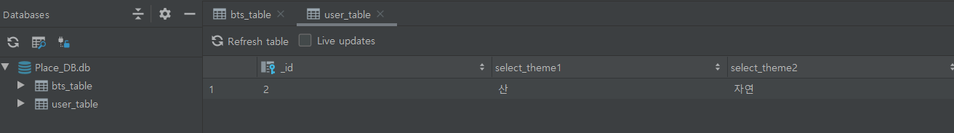
03
최종 결과
데이터베이스, SQLite
데이터베이스 이름 : bts_table
테이블 : bts_table, user_table
테이블 : bts_table
내용 : 부산 관광명소 데이터
컬럼 : 순서(primery key), 장소, 테마1, 테마2, 실내/실외
수집된 데이터 : 80이상의 장소
테이블 : user_table
내용 : 사용자가 선택한 테마 데이터를 저장, 테마에 적합한 장소를 골라내기 위한 파일
테이블 : 순서(primery key), 테마1, 테마2
수집된 데이터 : 선택한 테마에 따라

Slide 11
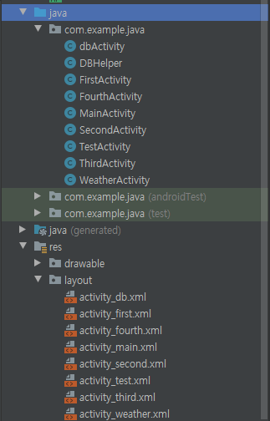
03
최종 결과
클래스 파일 구성 - 데이터베이스
DBHelper.java (175 lines) : 데이터베이스 생성
김보경, 김세희 – 순수 코딩
오픈 소스 활용 https://lktprogrammer.tistory.com/170
기능
insert – 내용 삽입
update – 정보 수정
delete - 내용 삭제
getResult - DB조회
userResult – user_table의 select_theme1만 조회
userResult2 – user_table의 select_theme2만 조회
getResults() – bts_table 전체 조회
InResults() – bts_table 실내인 경우 조회
InOutResults() – bts_table 전체 조회

Slide 12
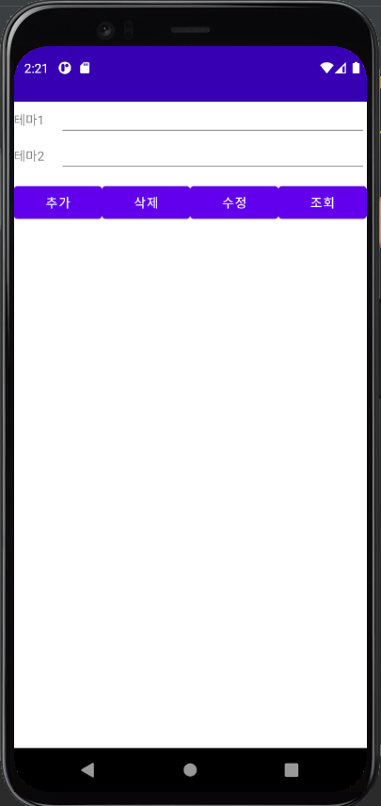
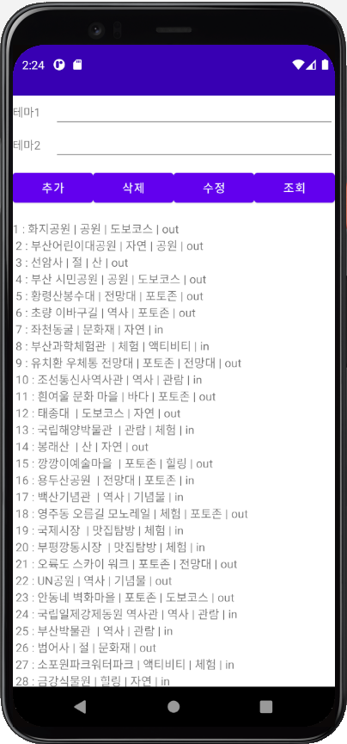
03
최종 결과
클래스 파일 구성 – 데이터 베이스
bts_table 조회
select_theme삽입

Slide 13
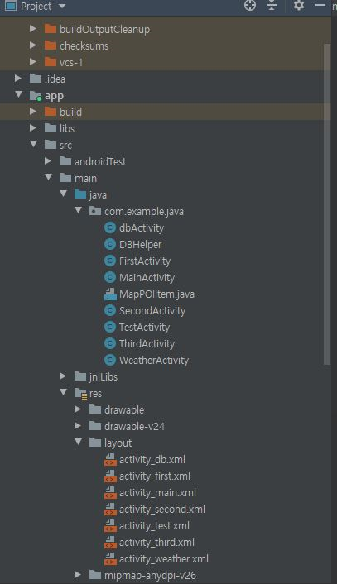
03
최종 결과
클래스 파일 구성 – Activity소개, 화면소개
◆ Activity : 한 페이지 단위, 알고리즘 JAVA 코드 내용
◆ Activity_name.xml : Activity의 GUI
◆ Activity 의 실행 순서
◆ jinLibs 지도 API가 들어있는 폴더
FirstActivity > SecondActivity > ThirdActivity > WeatherActivity > MainActivity

Slide 14
03
최종 결과
클래스 파일 구성 – FirstActivity & SecondActivity
activity_first.xml
activity_second.xml
◆ FirstActivity (34lines) : BTS제목 화면
- 앱 실행시 3000ms동안 켜지고 SecondActivity으로 넘어감
◆ SecondActivity (28lines) : 앱 시작화면
- [start] 버튼 클릭시 ThirdActivity화면으로 넘어감
◆ 김세희 - 순수 코딩

Slide 15
03
최종 결과
클래스 파일 구성 – ThirdActivity
activity_third.xml
◆ ThirdActivity (205 lines) : 테마선정
◆ 천아현, 김세희 - 순수코딩
◆ 기능
19개의 테마 체크박스, 이미지
2개 선택 – 아닌 경우 경고창
버튼 클릭 시
dbHelper 클래스의 insert사용으로
선택된 테마 2개가 user_table에 삽입
다음 화면 WeatherActivity로 이동

Slide 16
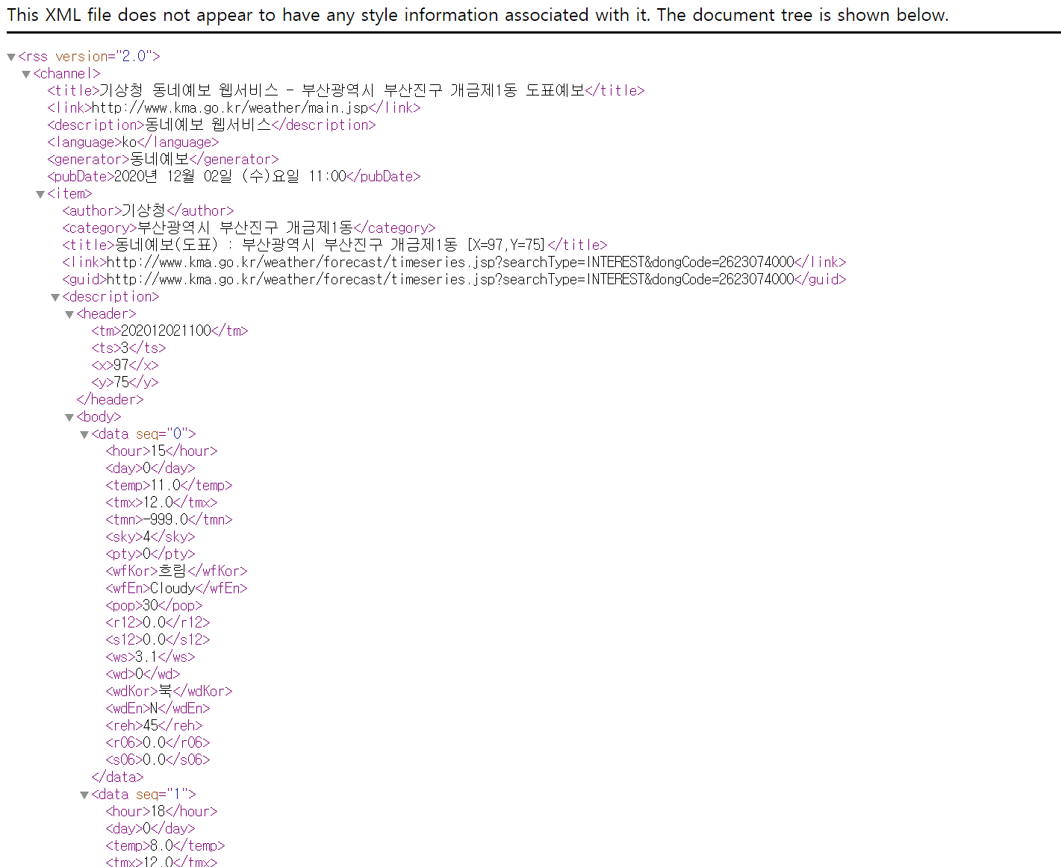
03
최종 결과
클래스 파일 구성 – WeatherActivity
activity_WeatherActivity.xml
◆ WeatherActivity (155lines) : 날씨 정보
- 실시간 부산 날씨를 파싱 받음
◆ 천아현, 김세희 – 오픈소스 활용
- https://alisyabob.tistory.com/232
◆ 기능
기상청에서 날씨정보를 활용할 수 있는 RSS를 제공함
기상청에서 제공하는 RSS의 data와 item 태그를
파싱받아 리스트 형태로 만듦
리스트의 정보에서 원하는 정보인 온도와 날씨만 따로
새로운 리스트에 저장 후 출력

Slide 17
03
최종 결과
클래스 파일 구성 – MainActivity
activity_ MainActivity.xml
◆ MainActivity (176lines) : 지도 api활용
- 지도를 통해 숙소와 추천하는 코스를 마커를 통해 보여줌
◆ 사공현, 서혜윰 – 오픈소스 활용
- https://developers.kakao.com
- https://stackoverflow.com/
◆ 기능
카카오 MAP에서 제공하는 API키를 받아 지도를 구현
지도에서 검색기능, 마커띄우기, 길찾기

Slide 18
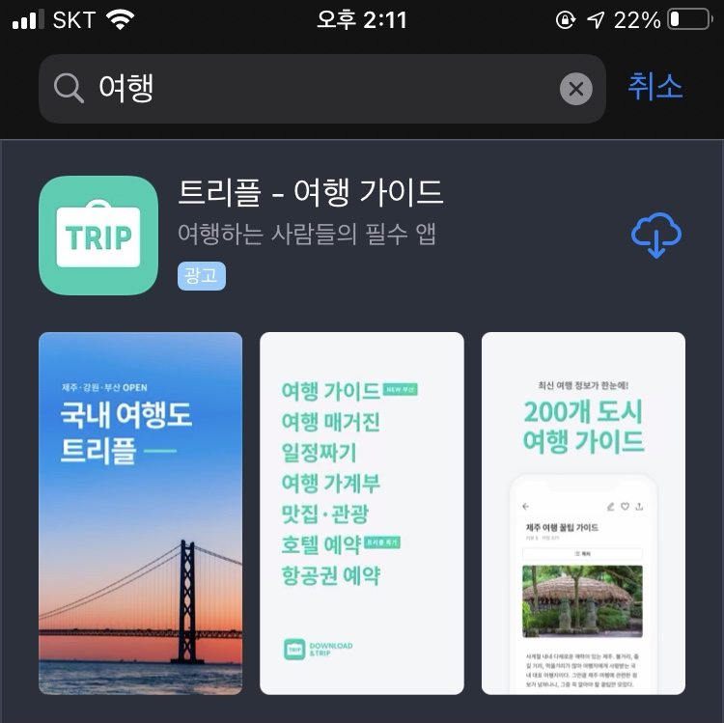
03
최종 결과
프로젝트의 독창성 및 차별성
[ 기존의 여행 앱 ]
<기존의 여행 앱>
여행 가이드, 여행 매거진, 일정짜기, 여행 가계부, 맛집, 관광, 예약기능
여행지 장소에 대한 정보 제공
사용자가 직접 여행 일정을 관리함
<B.T.S>
사용자의 숙소를 기반으로 여행지 코스를 선정해줌
여행지 장소 추천은 사용자가 선택한 여행 테마에 부합하는 장소 제공
계획을 세우는 당일의 날씨도 적용하여 여행 계획을 추천
>>기존의 앱에는 없는 새로운 기능을 구현함

Slide 19
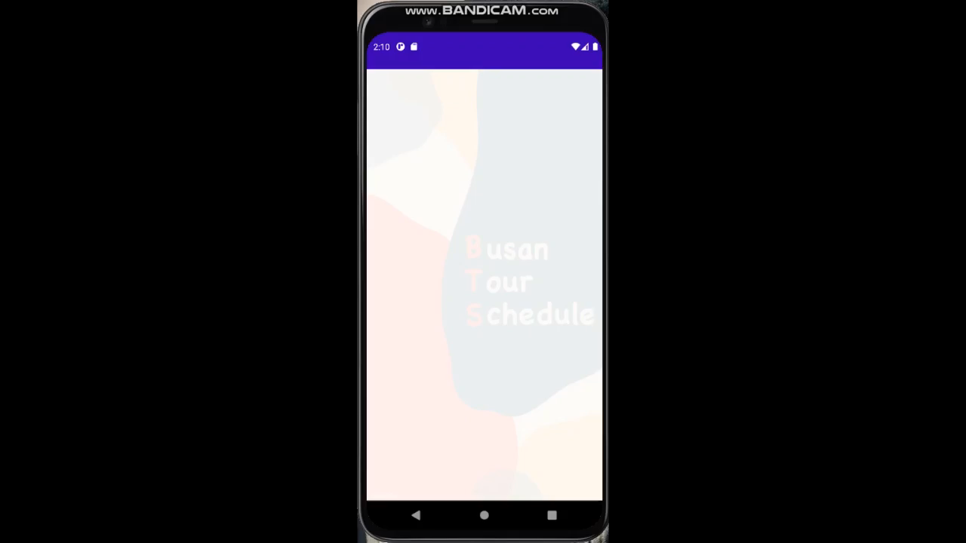
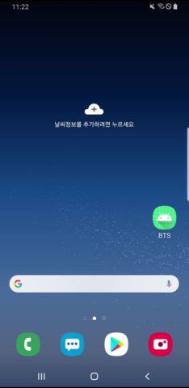
03
최종 결과
영상촬영

Slide 20

03
최종 결과
분담 내용 및 수행 내용
조장
김세희
알고리즘 구상
GUI 제작
DB 제작
전체 프로젝트 점검
발표
PPT 제작
부조장
김보경
알고리즘 구상
DB 자료조사
GUI 제작
DB 제작
PPT 제작
조원
사공현
지도 구현
DB 자료조사
조원
서혜윰
지도 구현
알고리즘 구상
PPT 제작
프로젝트 통합
DB 자료조사
조원
천아현
날씨 파싱
GUI제작
알고리즘 구상
DB 자료조사

Slide 21



03
최종 결과
프로젝트를 수행하며 배우고 느낀 점
프로그램연동 능력 향상
완성된 소스코드를 연동하면서 겪은 시행착오가 많이 있었다. 이걸 해결하고자 많은 노력을 하였기에 기억에 남았고 다양한 해결방법을 총 동원하여 연동 할 수 있는 능력을 키울 수 있었다.
팀워크
적절한 역할 분담, 실시간 소통 및 성실한 회의 활동으로 프로젝트의 진행이 원활 하였다. 또한 다들 새로운 개발 환경임에도 불구하고 모르는 부분을 서로 공유, 소통하면서 빠르게 해결할 수 있었고 개발환경에 빠르게 적응하여 프로젝트를 완수하였다.
알고리즘 이해력 향상
Intent, Cursor, SELECT 등의 문법을 이용하여 다양한 알고리즘을 형성시킬 수 있었고 DB를 응용하고자 새로운 알고리즘을 적용시켜 볼 수 있었다.
이후 발전을 위해 개선할 점
획기적인 알고리즘을 만들 수 있도록 창의력을 기른다.
어플리케이션 외에도 컴퓨터 프로그램을 만들 능력을 키운다.
성실한 팀활동에 참여하고 협동심을 기른다.

Slide 22

04
결론 및 향후 과제
기대 효과
코로나사태로 인해 해외 여행이 힘들다는 점이 고려되었으며 국내 여행을 할 때 용이하게 이용될 것이다.
국내 여행의 코스를 계획할 때의 번거로움을 해소할 수 있다.
지도의 활용 정도
지도와 기존 Data간의 활용이 제대로
이뤄지지 않아 아쉽다.
향후 팀 프로젝트에 대해
만약 이 다음 팀 프로젝트에 지도 기능을 한 번 더 활용 해야할 상황이 생긴다면 지도 기능을 더욱 추가하여 활용해 볼 것이다.
그 외에 기회가 있다면 사용자들이 유용하고 획기적인 프로그램을 만들어 보고 싶다.

Slide 23
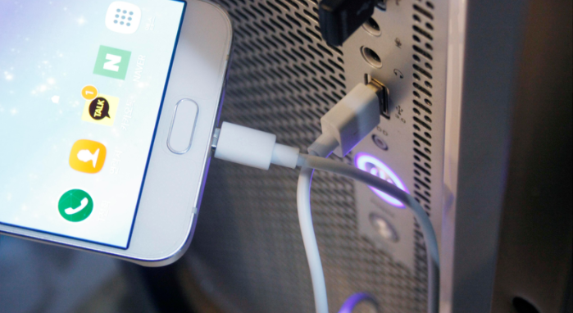
06
프로그램 설치 메뉴얼
USB포트로 연결해서 설치하는 방법
참고 문헌 : https://m.blog.naver.com/imagine0716/220921097859
USB케이블을 준비합니다.
설치할 스마트폰과 프로젝트 APK(배포용 파일)파일이 있는 컴퓨터와 연결한다.

Slide 24
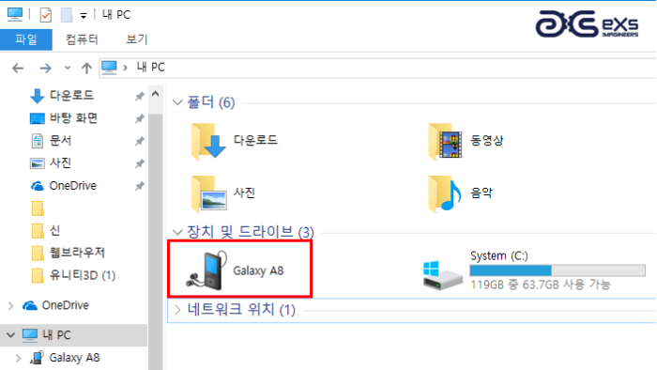
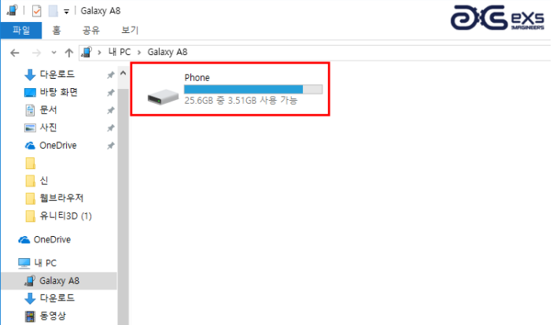
06
프로그램 설치 메뉴얼
연결된 스마트폰 아이콘을 클릭한다.
Phone이라는 스마트폰 저장장치 폴더를 클릭한다.

Slide 25
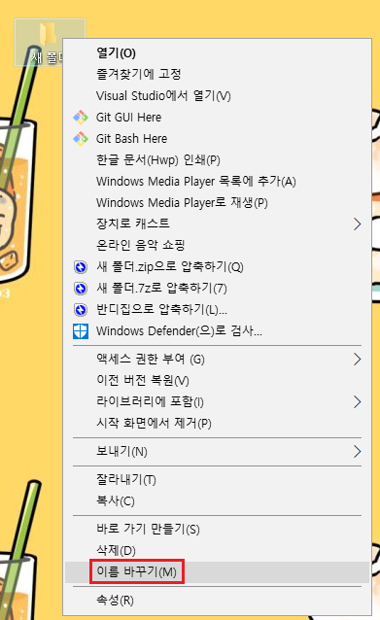
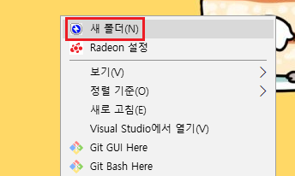

06
프로그램 설치 메뉴얼
스마트폰에 쉽게 APK를 찾을 수 있도록 폴더를 만들어서 스마트폰 저장장치폴더에 저장할 것이다.
바탕화면에서 새폴더를 만들고 한 눈에 찾을 수 있도록 이름을 변경한다.

Slide 26
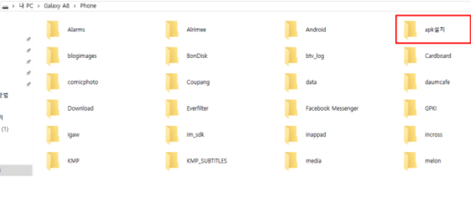
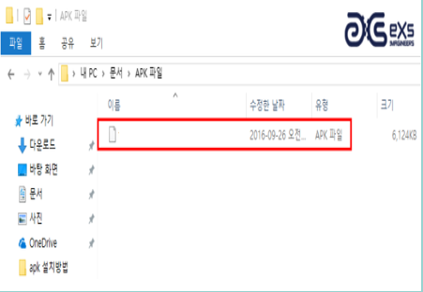
06
프로그램 설치 메뉴얼
JAVA.apk
스마트폰 저장장치 폴더에 바탕화면에 만들었던 폴더를 추가한다.
추가한 폴더 안에 컴퓨터에 있던 APK파일을 옮긴다.

Slide 27
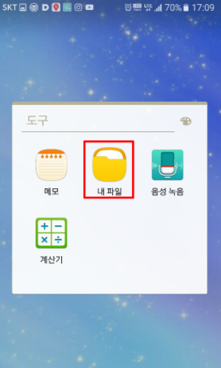
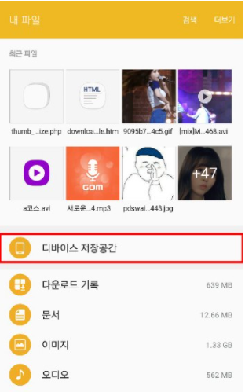
06
프로그램 설치 메뉴얼
파일을 넣은 스마트폰에 ‘내 파일(파일관리자)＇을 찾아 누른다.
디바이스 저장공간을 누른다.

Slide 28
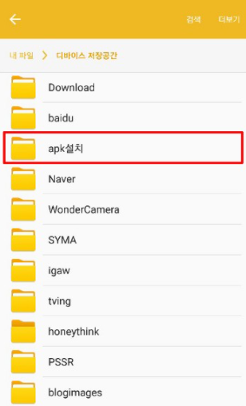
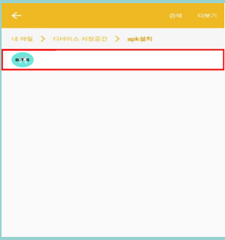
06
프로그램 설치 메뉴얼
JAVA.apk
APK파일을 저장한 폴더를 찾아 누른다.
APK파일을 누른다.

Slide 29
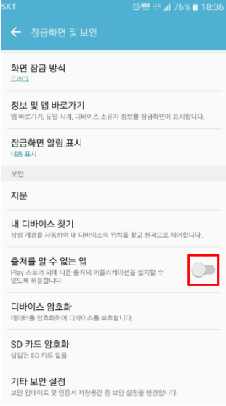
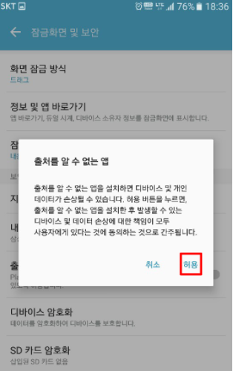
06
프로그램 설치 메뉴얼
만약 설치하는 중에 ‘접근할 수 없습니다.’ 라는 문구가 뜬다면
설정 > 보안 > 출처를 알 수 없는 앱에 우측 동그라미를 눌러 허용을 하면 설치가 진행 될 것이다.

Slide 30
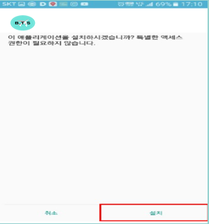
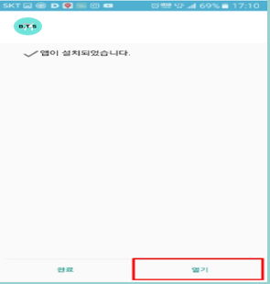
06
프로그램 설치 메뉴얼
JAVA
JAVA
설치 버튼을 눌러 설치한다.
설치한 프로그램을 사용한다.

Slide 31

07
Q&A

Slide 32
Thank you !

